Slide 1
Abordaje y estrategias del Tto de la HTA
Hipertensión - OPS/OMS | Organización Panamericana de la Salud (paho.org)
FILADELFIA - CHACO, Py.
Dra. Gloria Irmina Britez-Clinica medica Abril/2024

Slide 2
CASO 1
MC: CEFALEA INTENSA
AEA: MUJER DE 55 AÑOS, PERI MENOPAUSICA. 30 MIN ANTES DE LA CONSULTA DOLOR DE CABEZA, HOLOCRANEANA QUE SE INTENSIFICA EN MINUTOS, CON NAUSEAS Y MINUTOS DESPUES VOMITOS . SIN OTRO SINTOMA NI SIGNO.
¿IMPRESIÓN DX?
CONSULTA EN URGENCIAS. SV PA 240/120 MMHG.
P 100/MIN FR 16/MIN AFEBRIL
EF: CV Y PULMONAR NORMALES. NO FOCALIZACIONES. SNC APARENTEMENTE NORMAL

Slide 4
URGENCIA O EMERGENCIA HIPERTENSIVA
≥180/120
Guías Europeas de Hipertensión Arterial 2018 (ESC/ESH 2018), con similitud al Consenso Latinoamericano de Hipertensión arterial 2008 y el Consenso Paraguayo de Hipertensión arterial 2015.

Slide 5
CASO 2
MC: FATIGA
AEA: EN CONSULTORIO, MUJER DE 35 AÑOS CON DX DE HTA DIFÍCIL DE CONTROLAR DE 10 AÑOS DE EVOL. TTO TELMISARTAN/AMLO 80/10 MG.
¿IMPRESIÓN DX?
SV PA 170/110 P 70/m IMC 24.
No tiene hipotensión ortostática.
EF: APARENTEMENTE NORMAL
LAB: GLIC 80mg/dl Na 143 K:3.2 Cl: 102 Creat: 1.0 Orina normal

Slide 6
PASOS POR SEGUIR EN EL MANEJO DEL PTE ADULTO
Medición adecuada de PA y estadificar

Slide 7
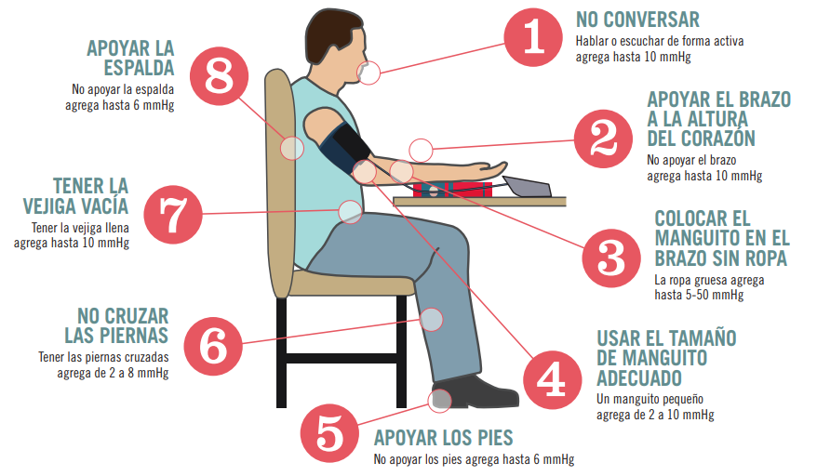

Slide 8
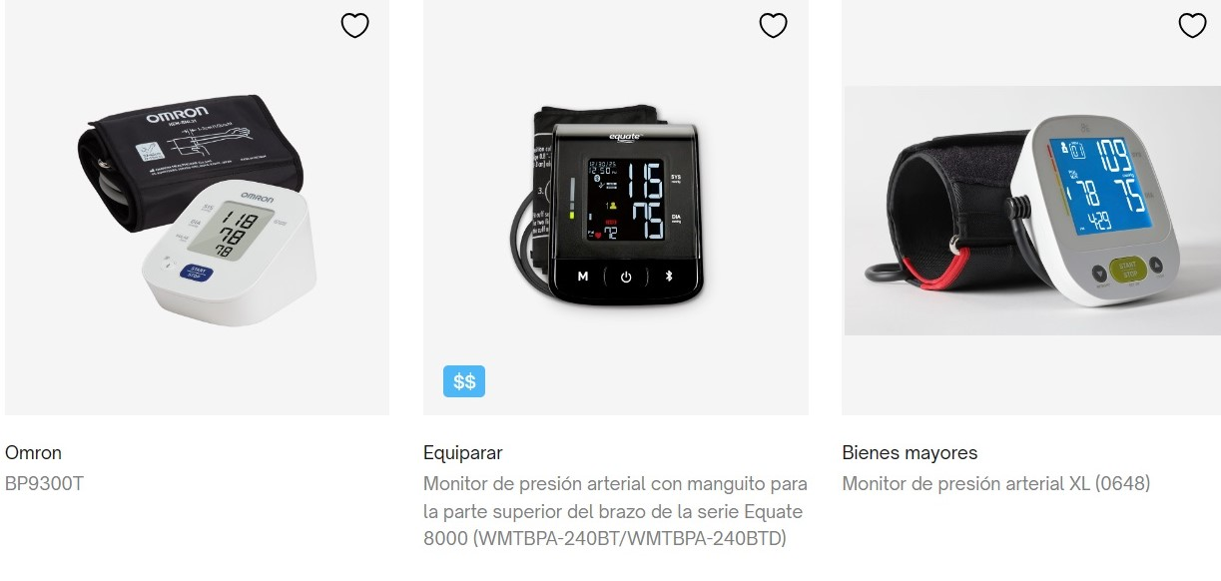
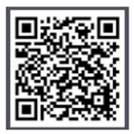
Medición adecuada de PA y estadificar

Slide 9
Utilizar la calculadora de riesgo cardiovascular HEARTS.
Clasificar:
Pacientes con ECV establecida: 1 o + de las sgts.:
Enfermedad isquémica cardiaca, Enfermedad cerebrovascular y Enfermedad vascular periférica.
Atorvastatina 40 mg + aspirina 125 mg.
Pacientes sin ECV establecida (según riesgo cardiovascular):
Tto. Atorvastatina 20 mg o 40 mg

Slide 10
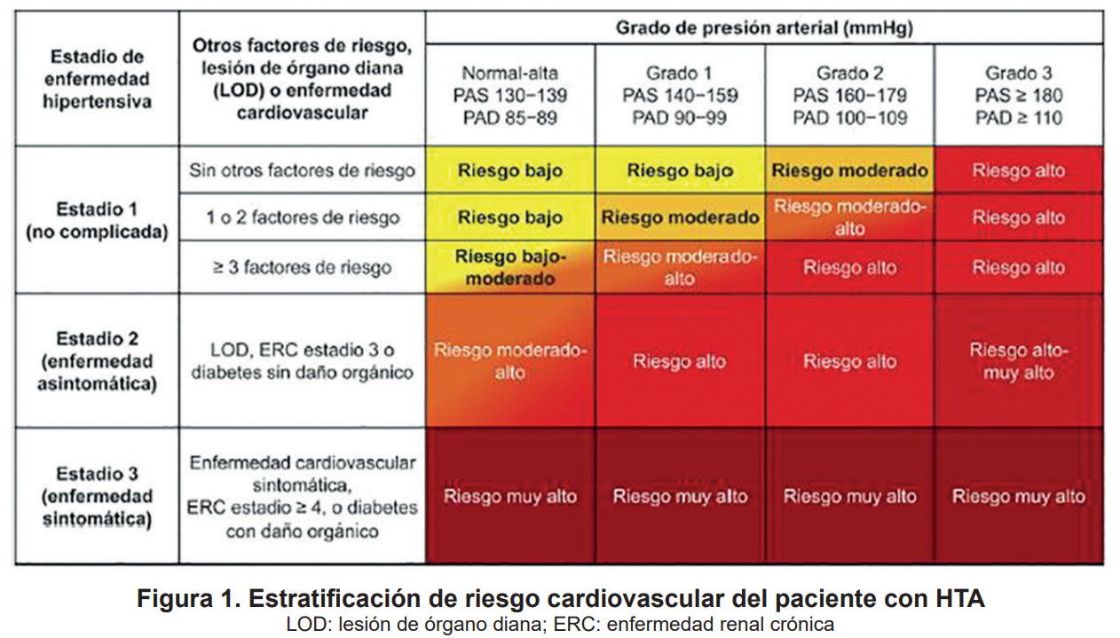
Notes:
A los pacientes con HTA y ECV documentada, como también la enfermedad ateromatosa asintomática detectada en pruebas de imágenes, diabetes mellitus tipo 1 o 2, HTA de grado 3 o enfermedad renal crónica (ERC) (fases 3-5), se los considera con riesgo CV muy alto (≥ 10% de mortalidad por ECV) o alto (5-10% de mortalidad por ECV). Estos pacientes no requieren una estimación formal del RCV para determinar la necesidad de tratamiento de la HTA y de otros factores de RCV. El calculador de riesgo, también válido para ser utilizado, es la Calculadora de Riesgo Cardiovascular HEARTS de las Américas, de la Organización Panamericana de la Salud (OPS): https://www.paho.org/es/hearts-americas/ calculadora-riesgo-cardiovascular#CVD

Slide 11
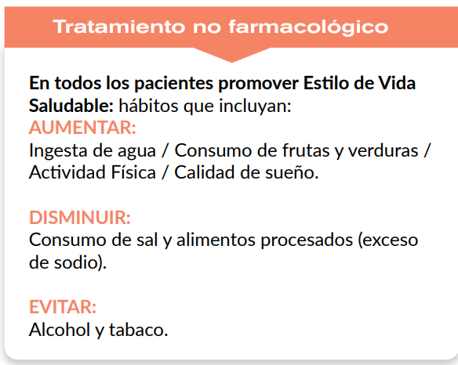
Objetivos
Población General: PA: < 140 / 90 mmHg.
Pacientes con E.C.V., Diabetes y E.R.C.: PA < 130 / 80 mmHg

Slide 12
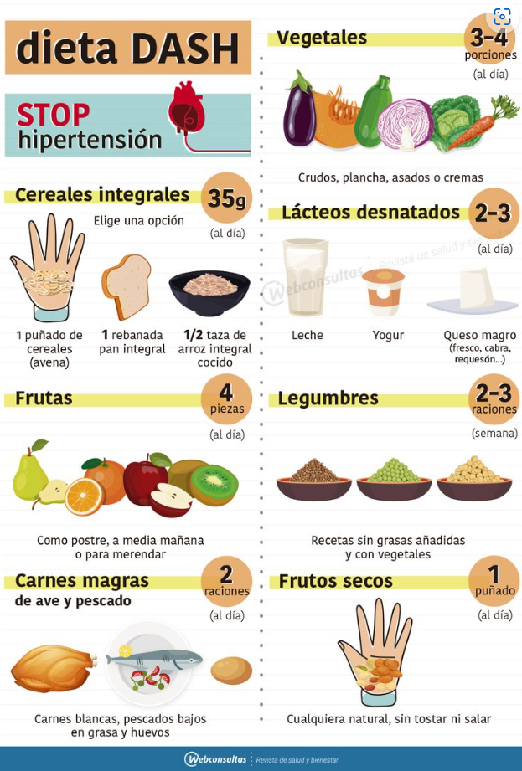
CASO 3
2º Encuesta Nacional de F.R. de Enfermedades No Transmisibles del MSPyBS,2022, solo el 3,9% cumple con la recomendación del consumo de 5 porciones de frutas y verduras diarias

Slide 13
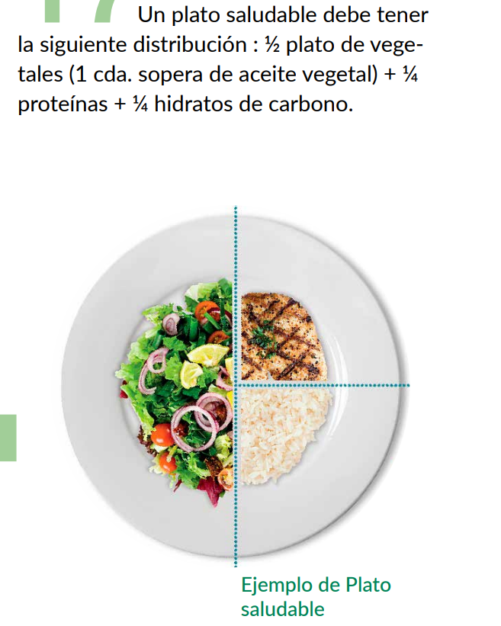
Plato saludable

Slide 14
Actividad física
Insertar acá el video de actividad fisica

Slide 15
Tratamiento farmacológico
ESTADIO 1
1 fármaco
Enalapril o
Losartan/Valsartan
ESTADIO 2
2 fármacos
Enalapril, Losartan/Valsartan +
ESTADIO 3
3 fármacos
Enalapril, Losartan/Valsartan +Amlodipina + HCTZ (símil)
Amlodipina

Slide 16
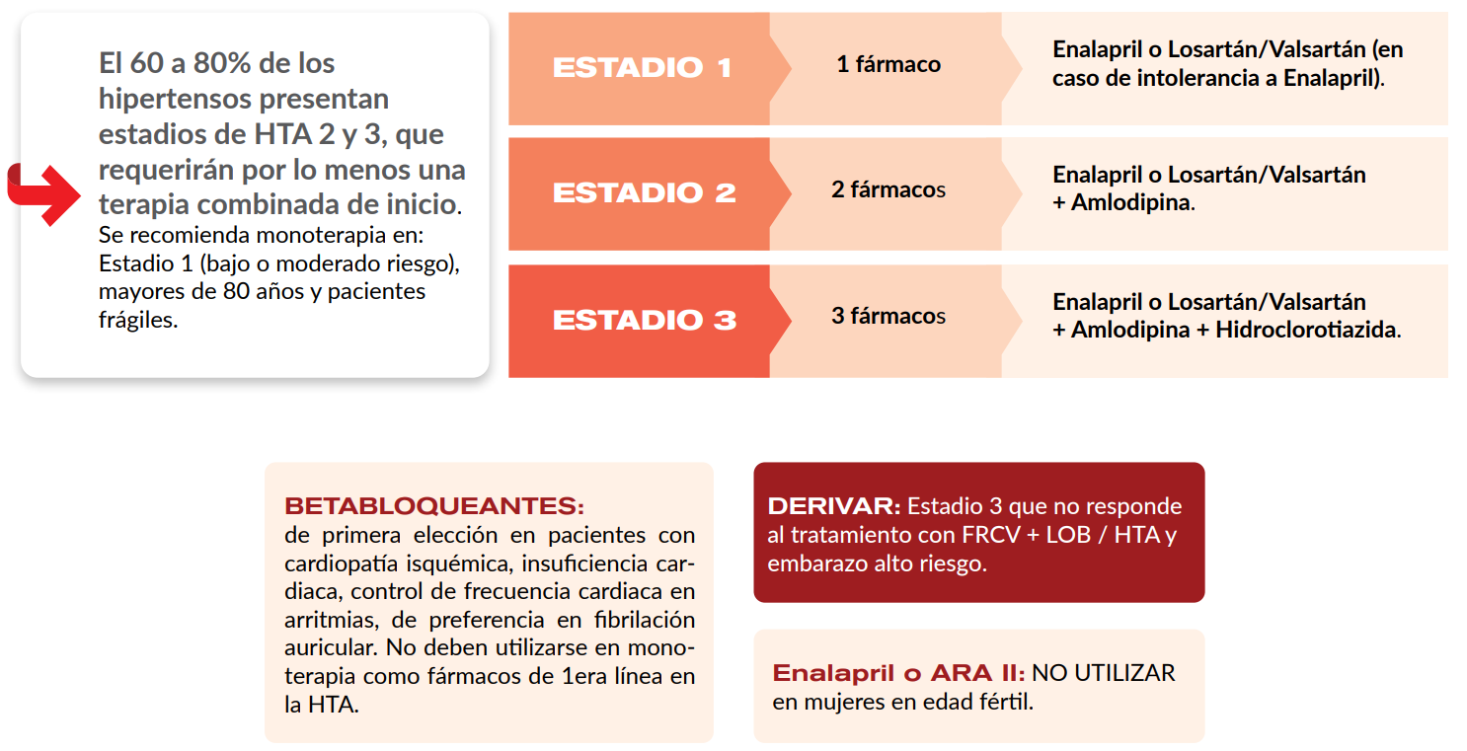

Slide 17
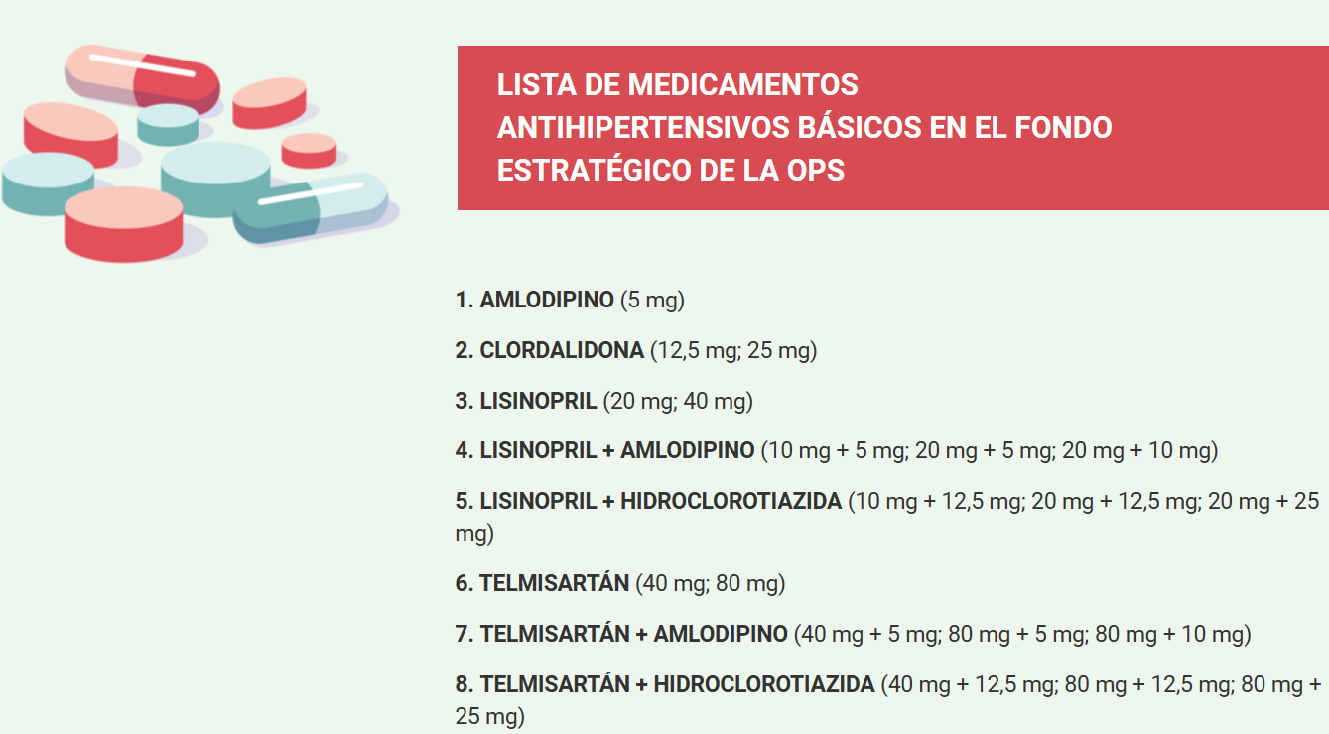

Slide 18
CASO 3
MC: PRE OPERATORIO
AEA: EN CONSULTORIO, VARON DE 32 AÑOS EN PLANES DE POSTECTOMIA, ACUDE PARA EVALUACION. Sedentario y sin TTO ALGUNO.
¿MANEJO?
SV PA 150/100 P 76/m IMC 31. OBESIDAD CENTRAL.
Examen por aparatos y sistemas normal
LAB: GLIC 101mg/dl HBA1C 5,4 CT 210 HDL 35 TG 375 SUERO LIPEMICO
RESTO normal

Slide 19
CONCLUSIONES
¿INICIO DE TTO?
P.A. ≥140/90 PAS: 130-139
¿MEDICACION?
IECA/ ARB C.A. TIAZIDA/símil Tiazida
¿OBJETIVO?
≤140/90 ≤130
¿CONTROL AMBULATORIO?
Mensual 3 M. 6M

Slide 20
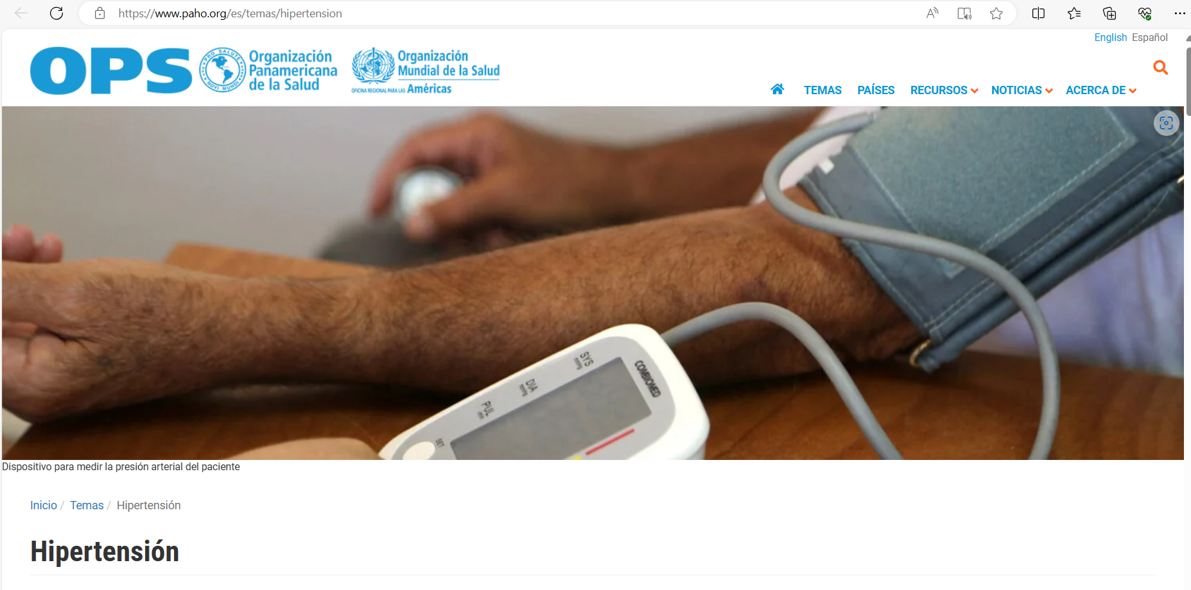
MUCHAS GRACIAS

